Slide 1
Advanced Fracture Management course
Gãy ổ cối và khung chậu
Chiến lược nắn chỉnh và kết hợp xương
Mr T Tran
Director of Orthopaedic Surgery
MonashHealth
Melbourne, Australia

Slide 2


Slide 3
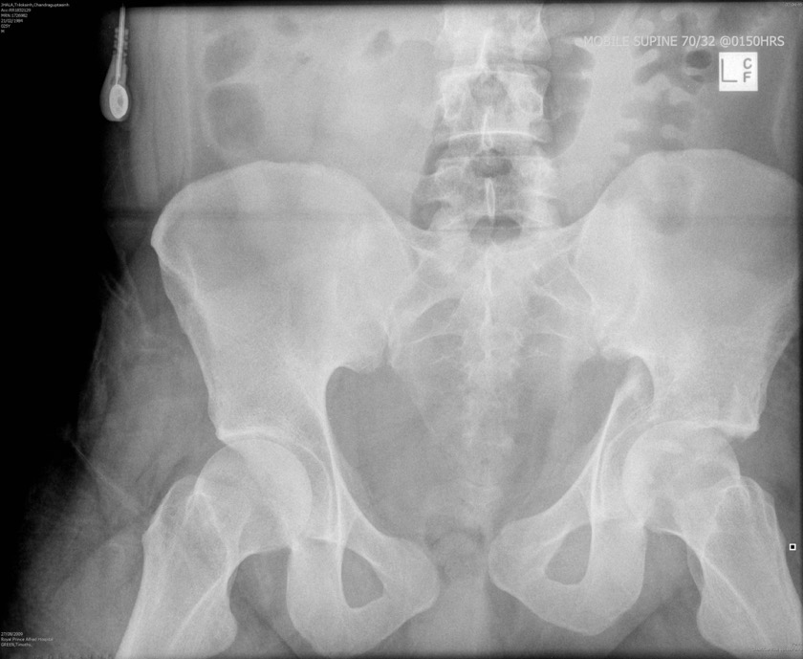

Slide 4
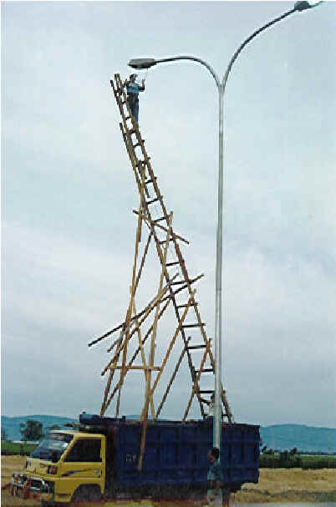
Thảm hoạ trực chờ!!

Slide 5


Slide 7


Slide 8
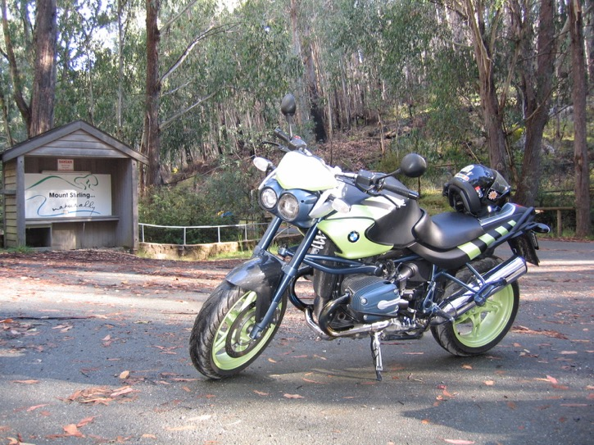

Slide 9
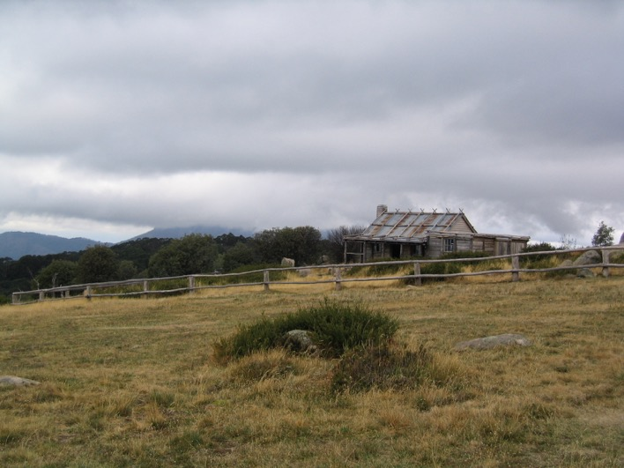
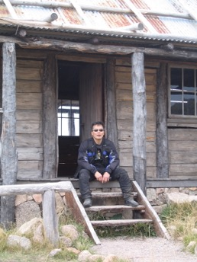

Slide 10
Kế hoạch can thiệp và điều trị

Slide 11
Quyết định thời điểm can thiệp
Damage control surgery
“Cứu bệnh nhân trước tiên”
“BN được an toàn càng sớm càng tốt”
Chuẩn bị sẵn sàng cho những điều bất ngờ

Slide 12
Chỉ định
Gãy khung chậu
Gãy ở cối
Phối hợp

Slide 13
Hình ảnh học
X quang – cho nhiều thông tin
CT – tái tạo 3D
  Lực tác động
  Các mảnh gãy khó
  Không giúp nhiều cho các phẫu thuật viên đối mặt với việc nắn và KHX

Slide 14
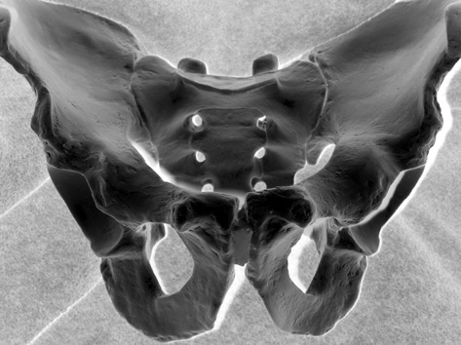
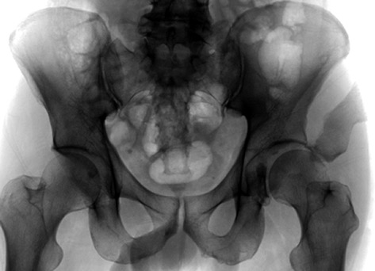
Hiểu hình ảnh học

Slide 15
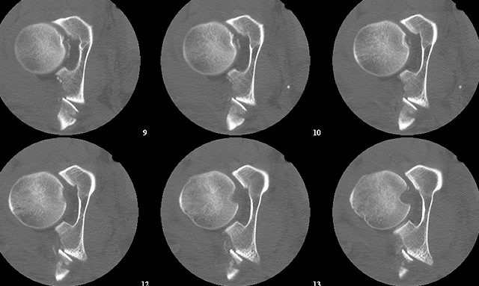
CT Scan
5 x 3 x 5mms hình ảnh trục
Chi tiết kiểu gãy
Gãy nát & các di lệch
Các mảnh nhỏ & tác động
Tổn thương phần mềm
Chất lượng xương
Khung chậu – cung sau

Slide 16
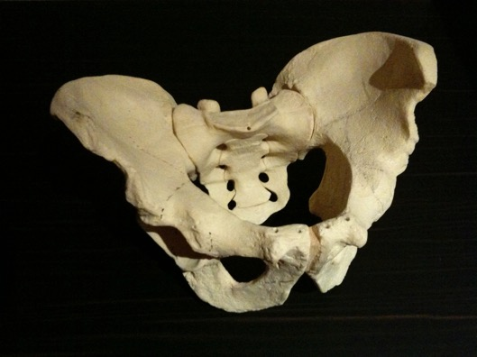
Hình dung kiểu gãy
Mô hình khung chậu

Slide 17
Chỉ định – Gãy khung chậu
1. Di lệch/ Mất vững cung sau
  Xương cùng
  Tổn thương khớp cùng chậu
  Cánh chậu
2. Tổn thương khớp mu
3. Gãy xương mu di lệch nhiều

Slide 18
Nguyên tắc
Cố định vững cung sau = quan trọng nhất
Cố định vững cung trước thường không cần thiết
Nguyên tắc vàng:
  Cố định các tổn thương phía sau trước

Slide 19
Cố định gãy khung chậu
Đánh giá vị trí tổn thương và mất vững
Đánh giá các tổn thương phần mềm
Nắn chỉnh = khó khăn
Cố định = dễ dàng

Slide 20
Nguyên tắc gẫy ổ cối
X quang -> Phân loại
Di lệch -> cần thiết phẫu thuật
Kiểu gãy -> Đường mổ

Slide 21
Gãy ổ cối – Đường mổ nào?
Nếu gãy đơn giản – đường mổ theo vị trí gãy
Nếu gãy phức tạp – đường mổ theo vị trí nơi gãy có di lệch nhiều hơn
Nếu gãy hai cột – Có thể dùng hai đường mổ phối hợp tuy nhiên với sự cẩn trọng tối đa.
Cẩn trọng với các đường mổ mở rộng

Slide 22
Nguyên tắc gãy ổ cối
Tuỳ biến đường mổ nếu:
  Phần mềm
  Chấn thương khác (khung chậu, xương đùi, bụng)
  Tuổi bệnh nhân
  Gãy cũ hay mới
Chú ý: nếu bạn tuỳ biến đường mổ, bạn sẽ thay đổi kết quả điều trị

Slide 23
Nguyên tắc gãy ổ cối
Đường mổ phía sau
  Bờ sau
  Cột sau
  Cột sau/bờ sau
  Gãy ngang
  Gãy ngang/Bờ sau
  Hình T
Đường mổ trước
  Cột trước
  Bờ trước
  Cột trước với gãy ngang bán phần phía sau
  Hai cột

Slide 24
Gãy khung chậu và ổ cối phối hợp
Nguyên tắc KHX
1. Tư thế bệnh nhân thích hợp cho mỗi thì mổ
2. Nắn và cố định các phần khung chậu phía sau
3. Nắn và cố định tổn thương ổ cối
  Nắn và cố định từ đầu tới đuôi
4. Hoàn thành tuyệt đối mỗi giai đoạn là yếu tố quyết định
5. Cố định các thành phần khung chậu phía trước

Slide 25
Thảm hoạ trực chờ!!

Slide 26
Truyền máu tự thân
Không cần thiết trong gãy đơn giản, phẫu thuật một cột đơn thuần
Cần quan tâm
  Tổn thương hai cột
  Thời gian mổ chậm trễ
  Bệnh nhân béo phì
  Hai đường mổ
  Liệu pháp kháng tiểu cầu

Slide 27
Trợ cụ và implants
Đồ chuyên dụng
Dụng cụ kẹp và giữ/ đẩy giúp nắn chỉnh
Vít –
  Vít xốp 3.5mm
  Vít 4.5mm Asnis
  Vít 6.5mm Asnis

Slide 28
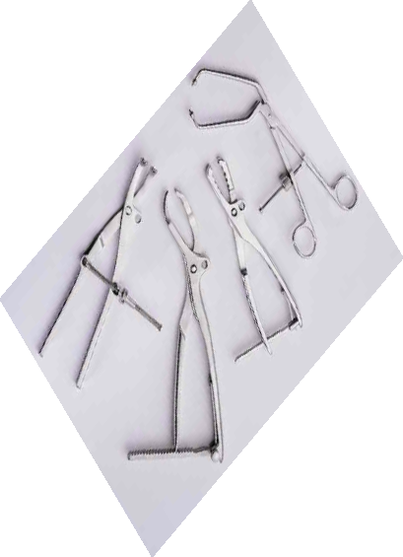
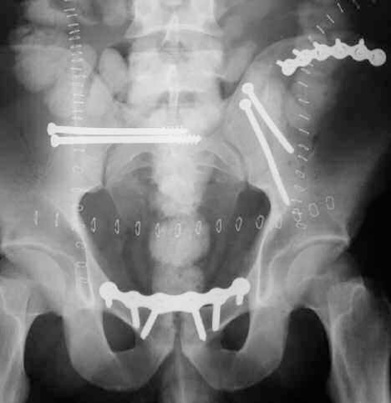

Hệ thống nắn chỉnh khung chậu chuyên dụng

Slide 29
Bàn kéo nắn
Không thật sự cần thiết.
Giá thành đắt và đỏi hỏi nhiều kỹ năng
Cần thận trọng vấn đề áp lực khi kéo

Slide 30
Sử dụng thêm?
T-handle của AO
Đinh 6.5mm
Bất động ngoài

Slide 31
Trợ cụ và implants
Tránh guide wire
Kỹ thuật “khoan dao động”
Tránh nẹp quá mềm dẻo
Nẹp uốn tốt và thích hợp
Đừng cố gắng bắt vít tất cả các lỗ

Slide 32
Pelvic Hardware
Không chức năng giống nẹp thân xương
  Tension band
  Buttress (nâng đỡ)
  Washer
Giới hạn vị trí để bắt vít tốt
Một vài chỉ định cho nẹp vít khoá

Slide 33
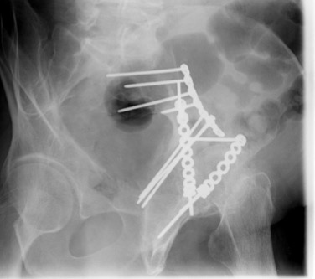
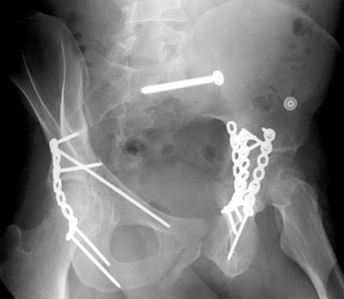
Lựa chọn vị trí bắt vít

Slide 34
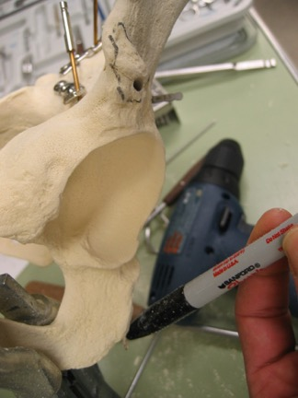
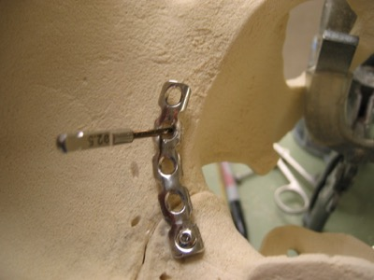
Cột sau
Thường 80-100mm

Slide 35
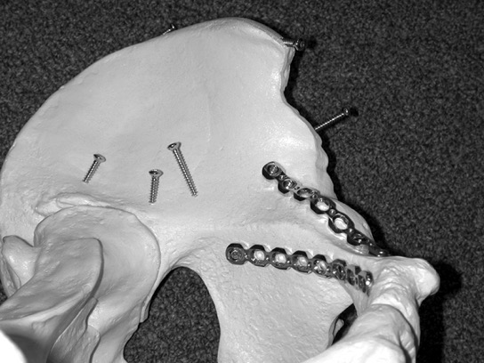
Vít cột sau
Lag cột trước và cột sau
Cố định nửa khung chậu với các mảnh gãy hình cresent

Slide 36
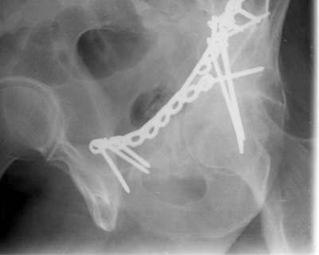
Vít cột sau

Slide 37
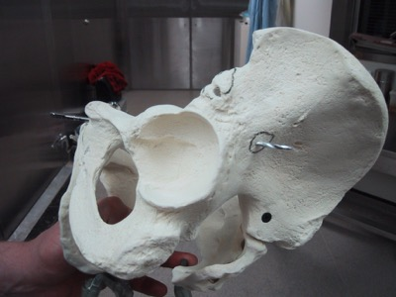
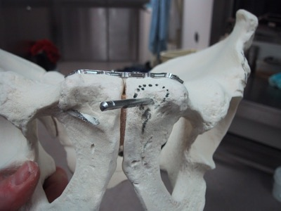
Vít cột trước

Slide 38

Vít cột trước
Thường 120mm
Vít 3.5mm

Slide 39
KHX mào chậu
Xung quanh mào chậu
IM

Slide 40
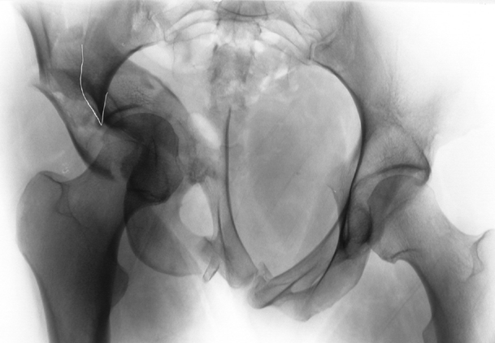

Slide 41
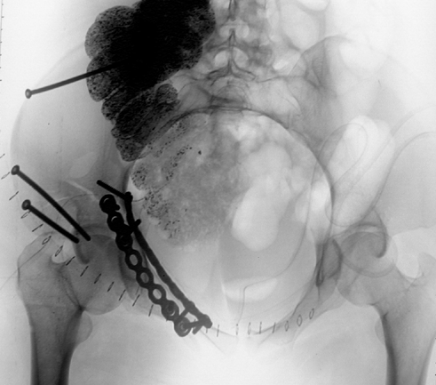

Slide 42
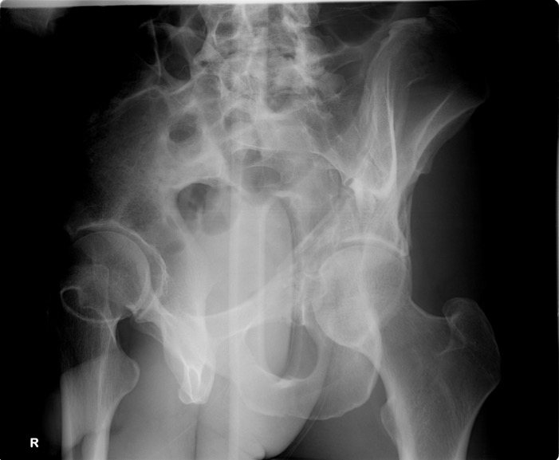

Slide 43
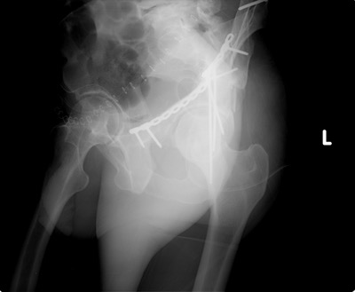
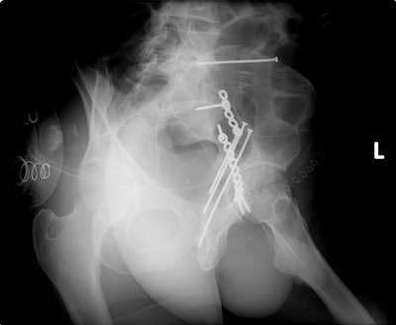

Slide 44
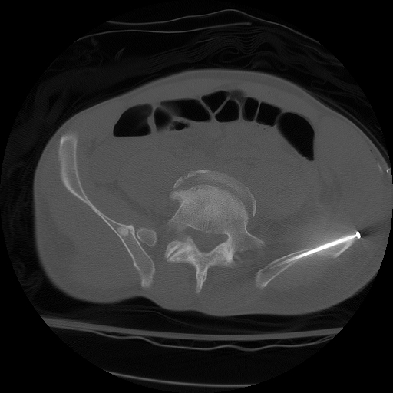

Slide 45
Xương chậu sau
Intact Hemipelvis
Cresent fracture fixation

Slide 46
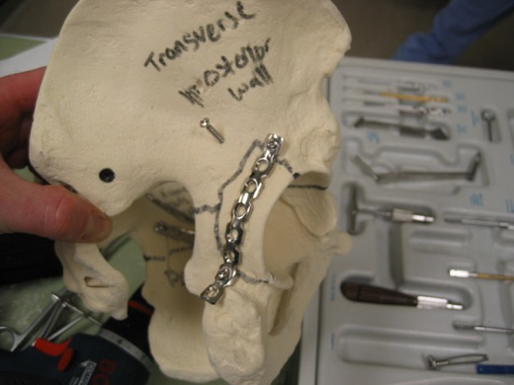
Cố định thành sau/cột sau/ngồi
Cố định phía sau
Vít 3.5mm
Dài 50-70mm
Nẹp nâng đỡ đóng vai trò quan trọng
Undercontour this plate

Slide 47
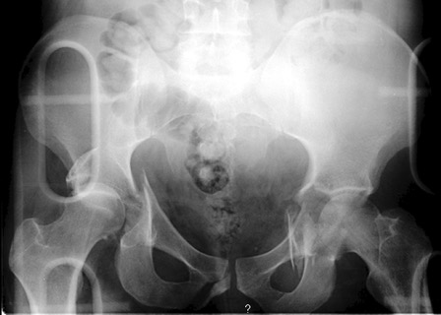
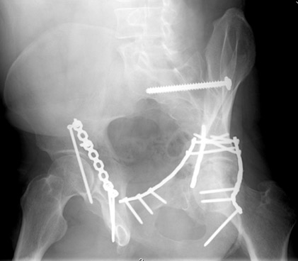

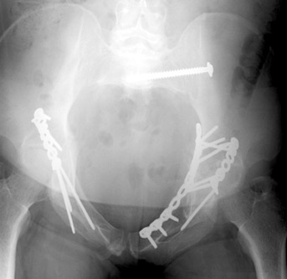

Slide 48
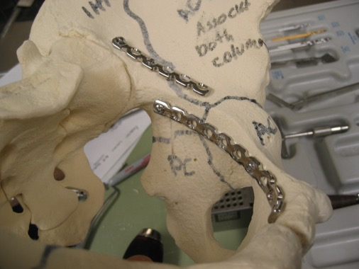
Nẹp trong khung chậu
OVER CONTOUR THIS PLATE

Slide 49
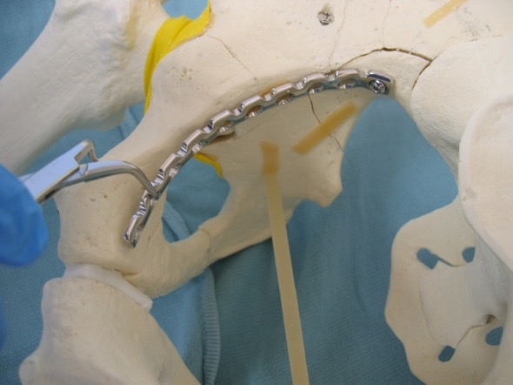
Nẹp trong khung chậu
Kỹ thuật cố định
Notes:
Generally 8,9 or 10 hole
Over contoured -pushes the quadrilateral plate back and acts as a buttress
P Col suplements through or separate to a plate above the pelvic brim, and through the iliac window

Slide 50
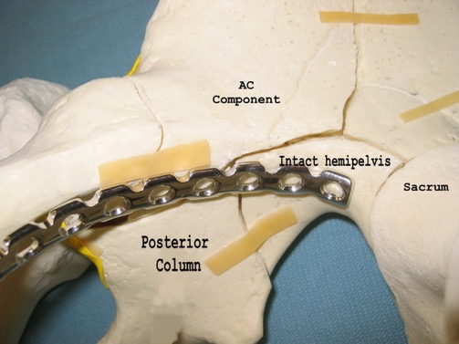
Nẹp trong khung chậu
Kỹ thuật cố định
Cố định ngoại vi
Bổ sung thêm vít cột sau
Notes:
Generally 8,9 or 10 hole
Over contoured -pushes the quadrilateral plate back and acts as a buttress
P Col suplements through or separate to a plate above the pelvic brim, and through the iliac window

Slide 51
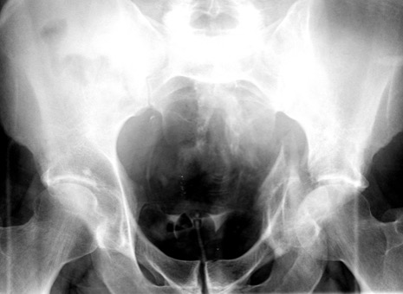
Ca lâm sàng
BN nữ 43 tuổi
Tai nạn xe máy
Loại cột trước và gãy ngang bán phần sau
Kiểu gãy có liên quan đáng kể tới QLS

Slide 52
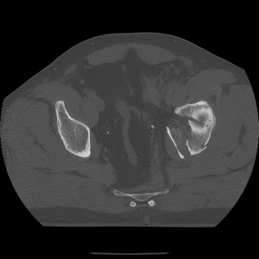
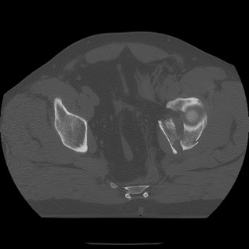

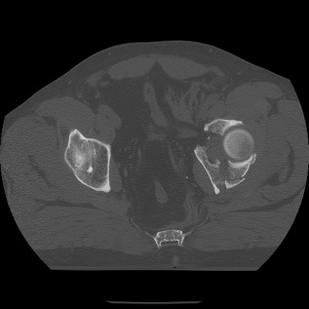

Slide 53
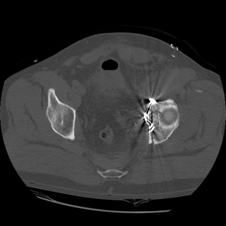
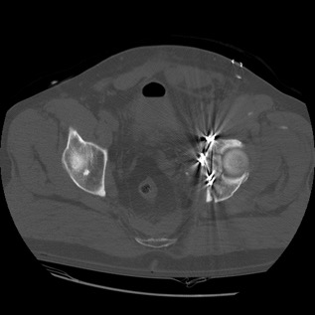
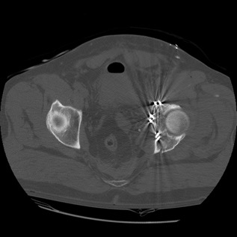
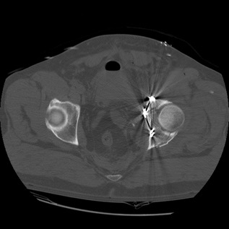

Slide 54
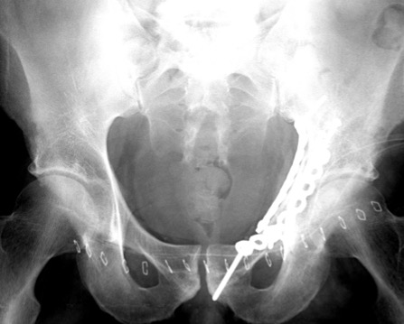
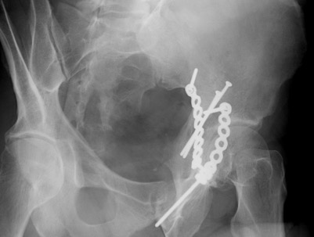
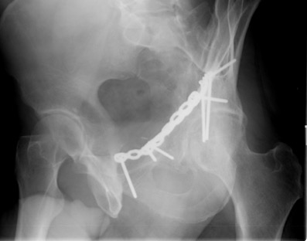

Slide 55
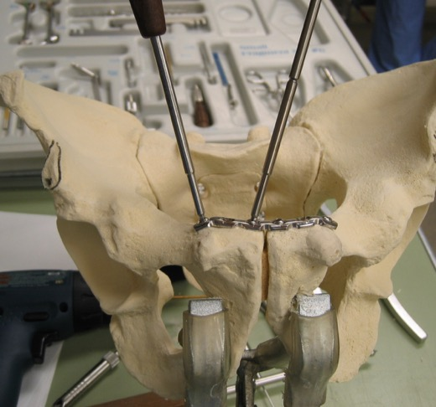
Nẹp khớp mu
Cho phép kết hợp phía trước khớp mu
Vít 3.5mm
Dài 40-70mm
Nẹp thiết kế đặc biệt

Slide 56
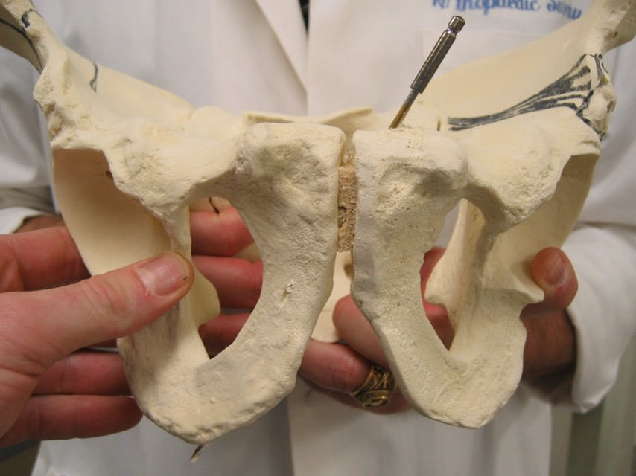

Slide 57

Supra Acetabular

Slide 58
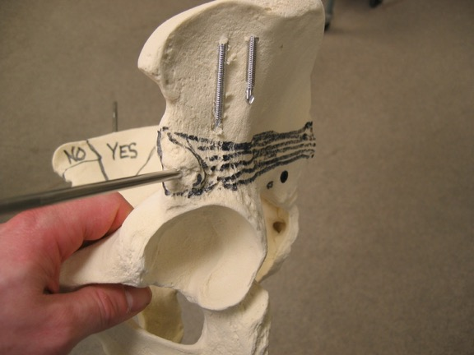

Slide 59
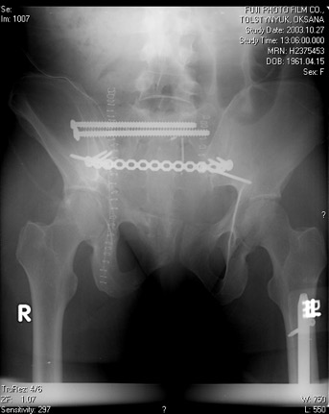
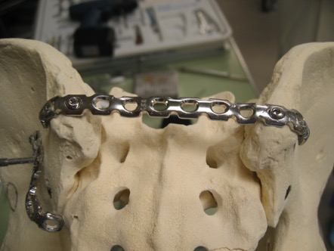
Nẹp “tension” phía sau

Slide 60
Kết luận
Nắm được giải phẫu là điều cần thiết
Hiểu được phim X quang
Luôn luôn nắm được chiều dài vít
Hiểu được cơ sinh học của kiểu gãy và phương tiện KHX

Slide 61

Cảm ơn

